Slide 1



Problemas

Slide 2
Time
Kevin Andrews
Eng. da Computação
Lucas Tércio
Mecatrônica Industrial
Maria Luiza
Publicidade
Mathaus Ramos
Arquitetura e Urbanismo
Pedro Féo
Eng. de Software

Slide 3
Como conseguir prototipar, de maneira rápida, dispositivos IoT Industriais e com comunicação confiável entre componentes instalados em ambientes hostis?
“
”

Slide 4
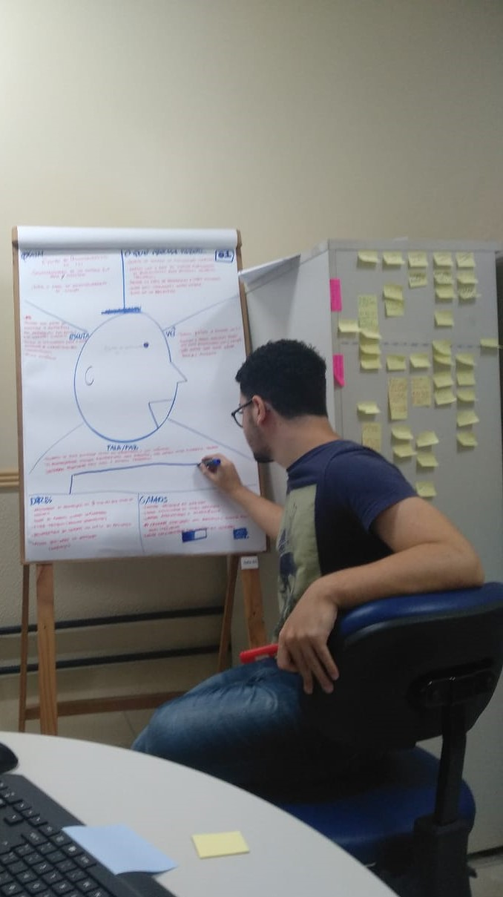
Entendimento
Jornada do Cliente
Certezas, Suposições e Dúvidas
Mapa de Stakeholders
Persona

Slide 5

Problema
Idealização
O produto testado em laboratório não funcionava na indústria
Interferências na transmissão de dados das máquinas
Construção e personalização do produto IoT para diferentes empresas, sempre começando do zero.
Processo longo de prototipação
Otimizar o tempo de testes
Reduzir o impacto das interferências na transmissão de dados
Estabilizar o processo “base” do produto para adicionar informações personalizadas das indústrias
Reduzir o processo de prototipação

Slide 6

Entrevistas
Adriano - Gestor de negócios
Equipe Knot - CESAR
Rafael - Sponsor
Ricardo - Supervisor Técnico

Slide 7
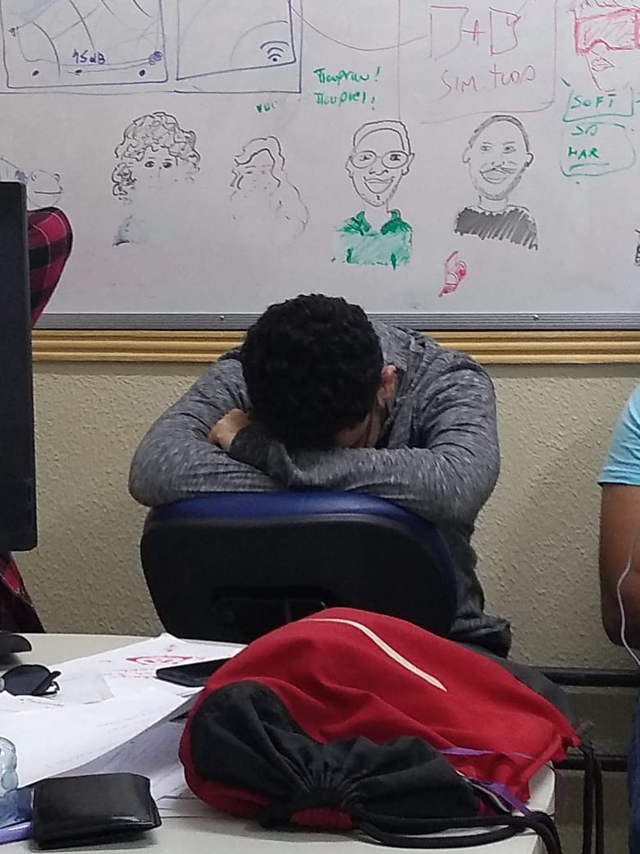
Apresentação
Mapa mental
Apresentação com Sponsor

Slide 8
